Slide 1



Course name
Presenter
Екологічно чисті матеріали та інструменти енергоефективності в реконструкції муніципальних об'єктів
Проєктування сталих будівль
Лекція 3: естетика, інклюзія та функціональність — основи NEB
Скок Анастасія
керівниця відділу ESG BDO in Ukraine

Slide 2
Фінансується Європейським Союзом. Однак висловлені погляди та думки належать лише автору(ам) і не обов’язково відображають погляди Європейського Союзу чи CBE JU. Ні Європейський Союз, ні CBE JU не несуть за них відповідальності.

Slide 3
Естетика, інклюзія та функціональність — основи New European Bauhaus (NEB)
3

Slide 4
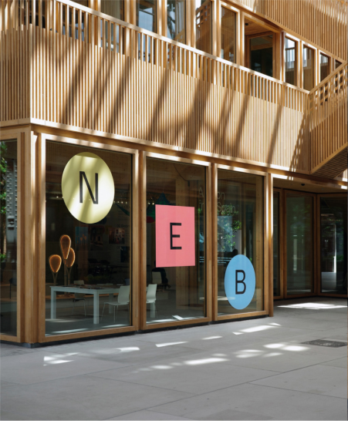
Вступ до теми
New European Bauhaus (NEB) — це ініціатива Європейського Союзу, яка має на меті перетворити концепцію сталого розвитку в доступне для кожного естетичне та інклюзивне середовище. Цей рух поєднує в собі три основні принципи: естетику, інклюзію та функціональність, що є основою для розробки інноваційних, екологічно чистих та соціально сприятливих архітектурних і дизайнерських рішень.
NEB поєднує сталий розвиток і культурну спадщину, створюючи середовище, яке не лише зменшує вуглецевий слід, а й робить життя комфортнішим і доступнішим для всіх верств населення. Ця концепція включає в себе не лише архітектурні рішення, але й нові підходи до дизайну міських просторів, які інтегрують природу, людей і технології.

Slide 5



Що таке New European Bauhaus?
Нове Європейське Баухауз (NEB) є ініціативою Європейського Союзу, що прагне досягти цілей сталого розвитку через створення простору, який поєднує естетику, інклюзію та функціональність.
NEB не обмежується лише архітектурою, це також рух за розвиток нових методів будівництва, що сприяють охороні навколишнього середовища, скороченню викидів та збереженню природних ресурсів.
У NEB важливе значення мають такі аспекти:
Естетика:
Інклюзія:
Функціональність:
використання красивих, привабливих та надихаючих дизайнів, що інтегрують сталий розвиток.
забезпечення доступності для всіх груп населення, незалежно від їхніх фізичних можливостей чи соціальних умов.
створення ефективних, практичних рішень, що служать не лише для естетичного задоволення, а й для покращення якості життя.

Slide 6
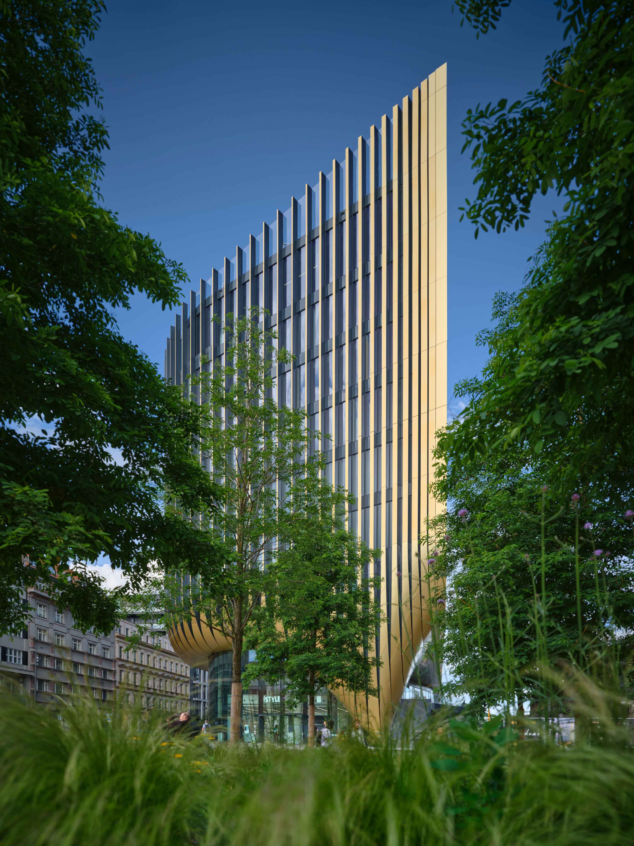
Естетика в NEB
Естетика в рамках NEB є однією з основних складових, адже привабливі простори, що поєднують природні елементи з сучасним дизайном, здатні покращити якість життя. Крім того, це не просто зовнішній вигляд, а й інтеграція екологічно чистих технологій і матеріалів, які мінімізують негативний вплив на природу.
1
Будівля Masaryčka в Празі
Поєднує сучасний, витончений дизайн із інтеграцією в історичне середовище міста, створюючи гармонійну зв'язок між старовинними та новими елементами.
2
Біоінспіровані покриття для будівель
Такі покриття не тільки красиві, але й мають функцію самовідновлення та біоремедіації, що знижує вуглецевий слід і покращує енергетичну ефективність будівель

Slide 7
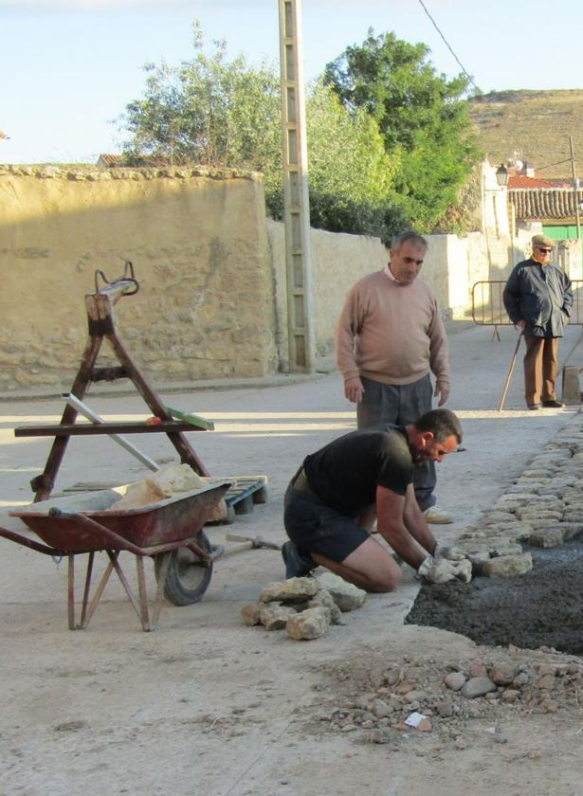
Інклюзія в NEB
Інклюзія в рамках NEB означає створення просторів, доступних для всіх. Це не лише фізична доступність для осіб з обмеженими можливостями, але й доступність для різних соціальних та економічних груп. Архітектура повинна бути доступною та функціональною для людей різних вікових категорій, соціальних статусів та культурних традицій.
1
Проект A Huebra в Іспанії
Об'єднує громаду для збереження навколишнього середовища і створює інклюзивні простори для всіх вікових груп.
2
Проекти доступних громадських просторів
Наприклад, у Барселоні впроваджено ряд ініціатив, щоб полегшити доступ до громадських місць для людей з інвалідністю, створюючи комфортні пішохідні зони та інклюзивні житлові комплекси

Slide 8
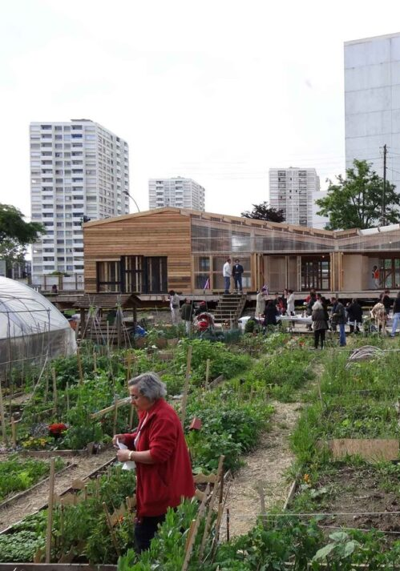
Функціональність в NEB
Функціональність у NEB полягає у тому, щоб створювати простори, які не тільки естетично привабливі, але й виконують важливі практичні функції для людей. Проекти мають бути ефективними у використанні ресурсів, зменшувати викиди і сприяти сталому розвитку.
1
Проект R-Urban у Франції
Створює екологічні хаби, що включають городи, навчальні програми, а також кулінарні сесії для громади. Вони сприяють сталому розвитку і забезпечують громадянам можливість самодостатності.
2
Сталий транспорт
Наприклад, створення інфраструктури для електричних транспортних засобів, таких як зарядні станції, що робить міста більш екологічними та функціональними.

Slide 9
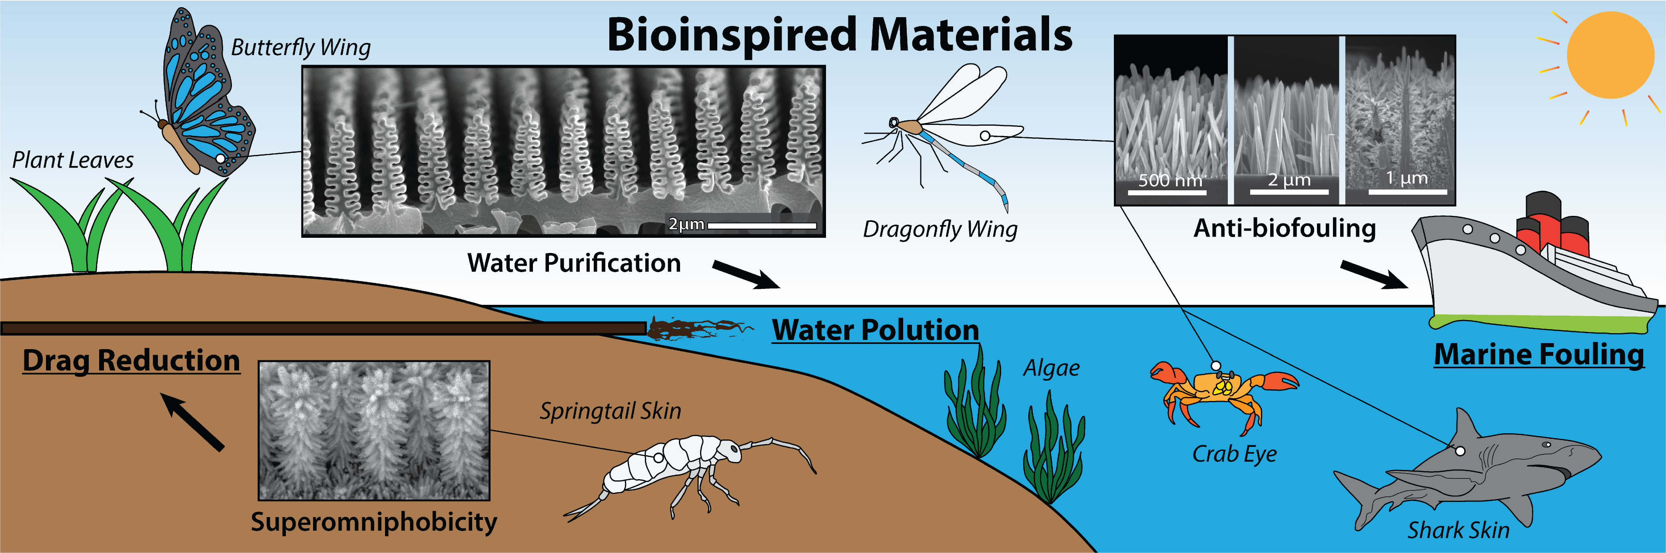
Підходи до сталого будівництва та міського розвитку
Сталий розвиток у NEB означає використання ресурсів таким чином, щоб не завдавати шкоди довкіллю і майбутнім поколінням. Будівлі повинні бути не тільки енергоефективними, а й такими, що мінімізують відходи та оптимізують використання природних ресурсів.
1
Біоінспіровані матеріали
Використання матеріалів, що можуть не тільки захищати будівлі, але й сприяти їхньому самовідновленню. Такі матеріали мають низький вуглецевий слід і покращують енергетичну ефективність будівель.
2
Проект в Нідерландах
для переробки будівельних відходів у нові матеріали. Це дозволяє значно зменшити обсяг відходів і забезпечити більш ефективне використання ресурсів у будівництві.

Slide 10
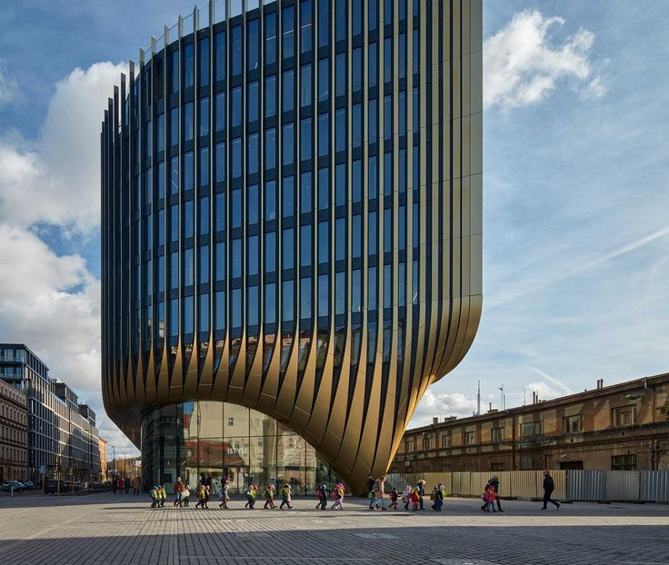
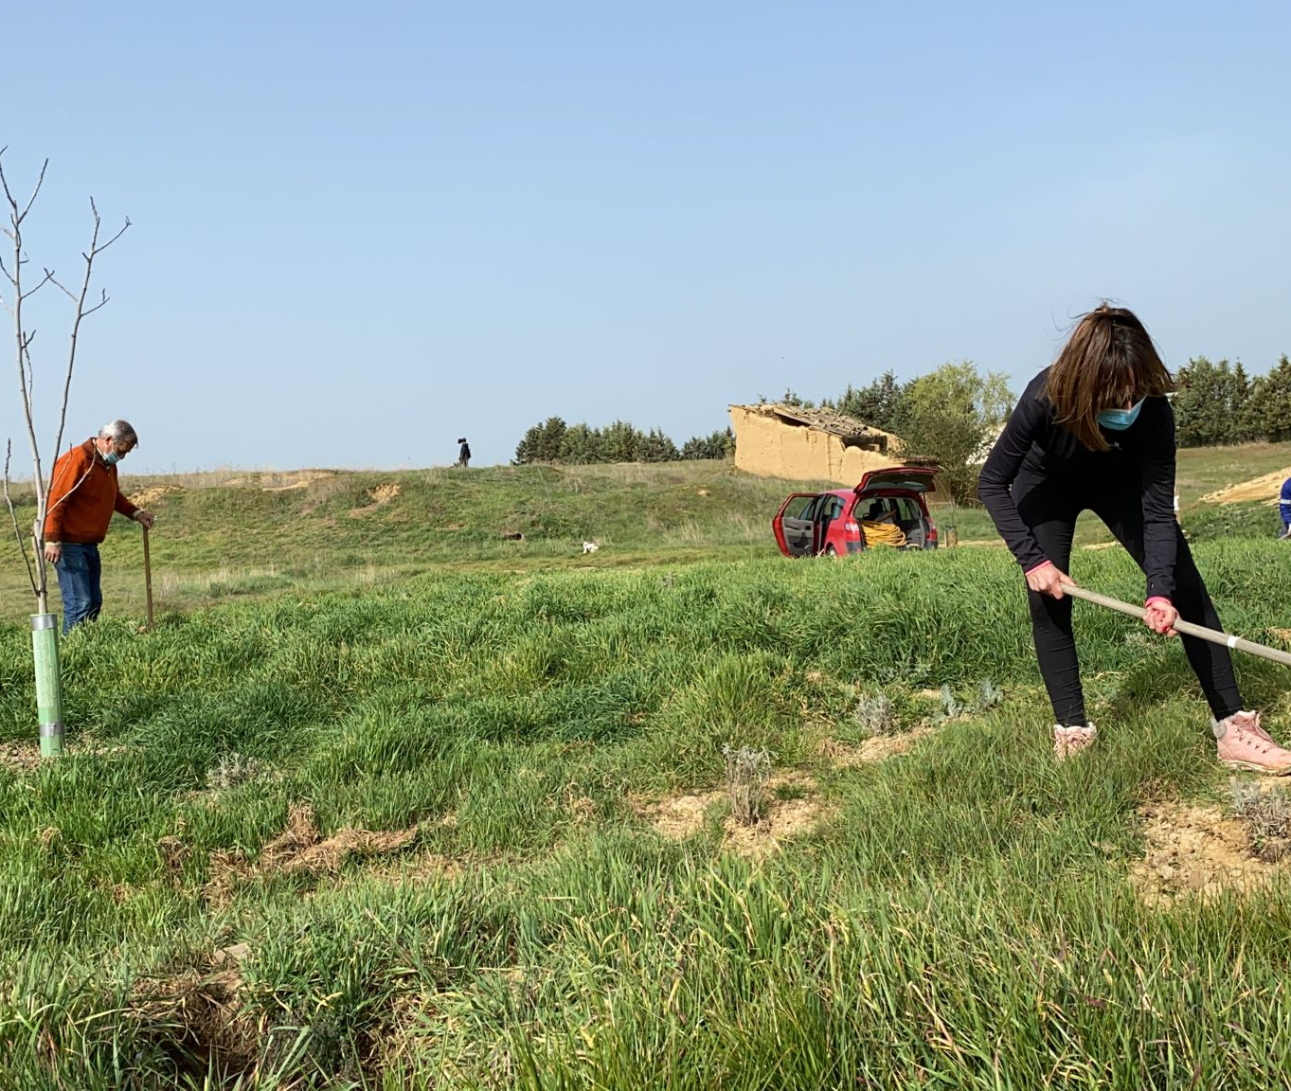
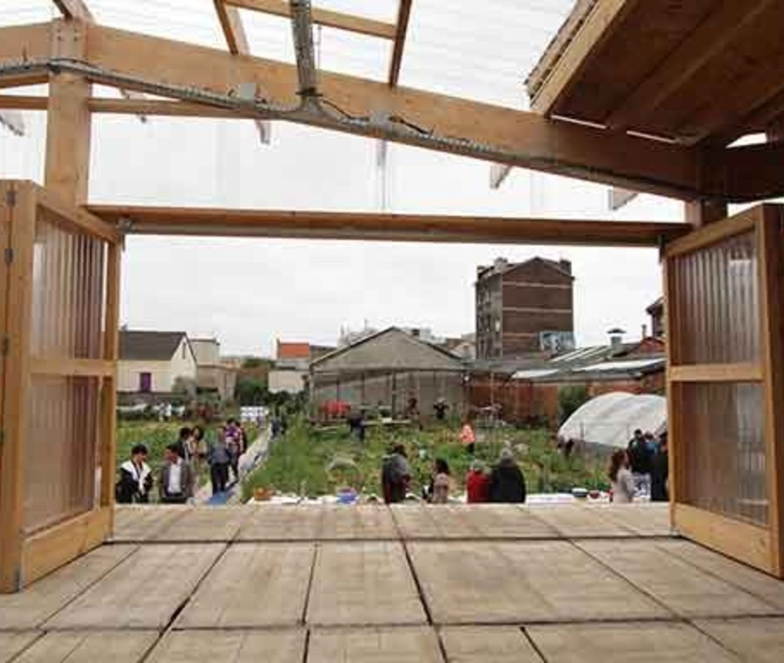
Приклади реалізації принципів NEB
Masaryčka в Празі
A Huebra в Іспанії
R-Urban у Франції
Збалансоване поєднання сучасного дизайну та історичних традицій, яке ставить естетичні та екологічні цілі на перше місце.
Громадський проект, який не тільки зберігає природу, але й забезпечує доступність та інклюзію для різних верств населення.
Мережа екологічних хабів, яка сприяє сталому розвитку та самодостатності.

Slide 11
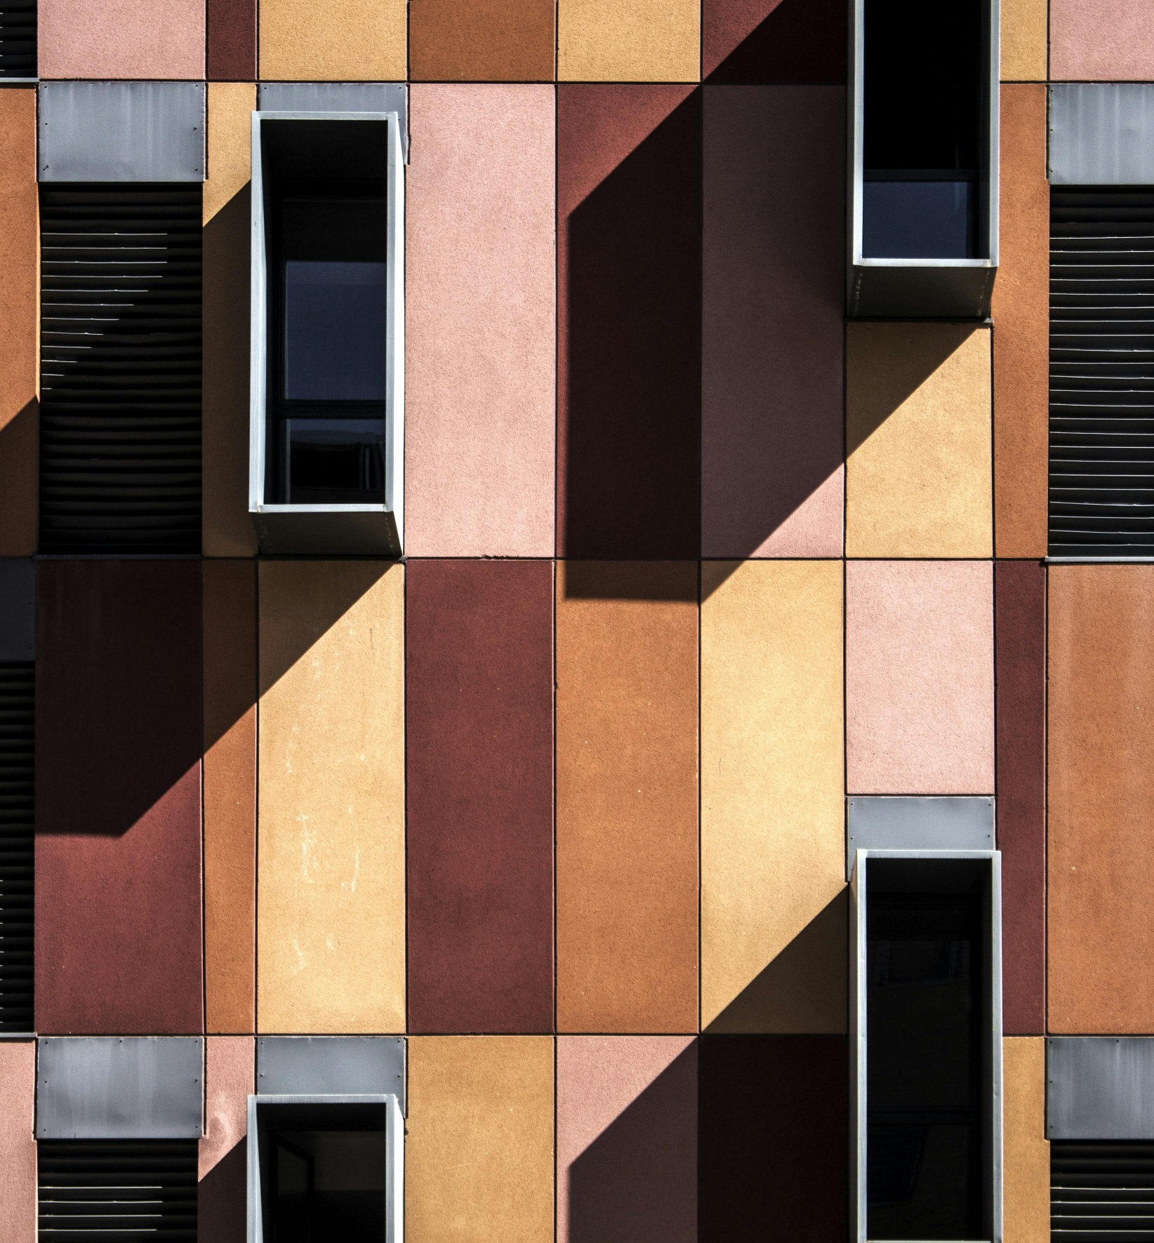

Висновки
NEB є важливим етапом у розвитку сучасної архітектури та урбаністики. Поєднання естетики, інклюзії та функціональності дає можливість створювати комфортні, доступні та стійкі простори для всіх. Важливим є те, що ці принципи підтримують не лише естетичні, але й соціальні та екологічні цілі, що дозволяє створювати більш стійке майбутнє.

Slide 12

Джерела
1
European Union. (n.d.). Examples. New European Bauhaus. Retrieved from new-european-bauhaus.europa.eu/examples_en
2
EIT Urban Mobility. (2025, February 27). Communities leading change: 18 New European Bauhaus Initiatives for 2025. Retrieved from eiturbanmobility.eu
3
Built4People. (2023, September). New European Bauhaus: A Handbook. Retrieved from built4people.eu
4
European Union. (n.d.). New European Bauhaus: beautiful, sustainable, together. Retrieved from new-european-bauhaus.europa.eu/index_en

Slide 13




The project is supported by the Circular Bio-based Europe Joint Undertaking and its members.
Funded by the European Union. Views and opinions expressed are however those of the author(s) only and do not necessarily reflect those of the European Union or CBE JU. Neither the European Union nor the CBE JU can be held responsible for them.

